Slide 1
데이터베이스
개발자 양성과정
by Kyung

Slide 2
목차
조인
데이터 추가하기 - INSERT
데이터 수정하기 – UPDATE
데이터 삭제하기 – DELETE
트랜잭션
서브쿼리

Slide 3
JOIN
조인
3 / 35
두 개 이상의 테이블을 연결하여 하나의 테이블처럼 출력할 때 사용하는 방식
종류
내부조인(INNER JOIN)
자체조인(SELF JOIN)
외부조인(OUTER JOIN)
LEFT OUTER JOIN
RIGHET OUTER JOIN
FULL OUTER JOIN
상호조인(CROSS JOIN)
UNION/UNION ALL/NOT IN/IN

Slide 4
JOIN – 1) 내부조인(INNER JOIN)
3. 조인
4 / 35
등가조인, 단순조인으로 부르기도 함
가장 많이 사용되는 조인 방식
SELECT [조회할 열1 이름],[열2 이름],…,[열N 이름]
FROM [조회할 첫번째 테이블 이름1]
INNER JOIN [조회할 두번째 테이블 이름2] ON [조인 조건]
[WHERE [검색 조건]]
inner join
LEFT TABLE
RIGHT TABLE

Slide 5
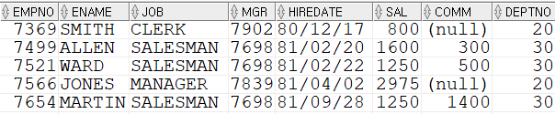
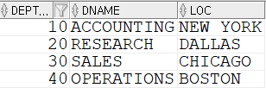


JOIN – 1) 내부조인(INNER JOIN)
3. 조인
5 / 35
[예제]

Slide 6
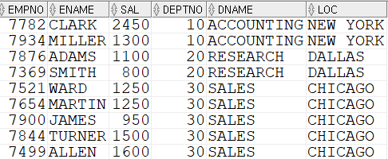
JOIN – 1) 내부조인(INNER JOIN)
3. 조인
6 / 35
[실습1] EMP 테이블 별칭을 E로, DEPT 테이블 별칭을 D로 하여 급여가 2500 이하이고 사원번호가 9999 이하인 사원의 정보가 출력되도록 SQL 문 작성하기

Slide 7
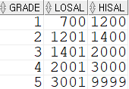
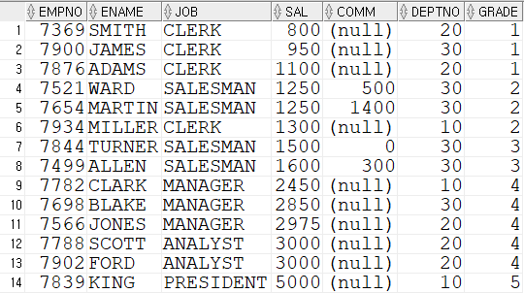
JOIN – 1) 내부조인(INNER JOIN)
3. 조인
7 / 35
[실습2] EMP 테이블 별칭을 E로, SALGRADE 테이블 매칭을 S로 하여
각 사원의 정보와 더불어 사원의 급여 등급 정보를 출력하는 SQL 문 작성하기
출력결과

Slide 8
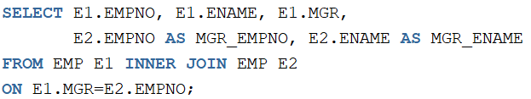
JOIN – 2) 자체조인(SELF JOIN)
3. 조인
8 / 35
자기 자신과 자기 자신이 조인하는 방식
SELECT [조회할 열1 이름],[열2 이름],…,[열N 이름]
FROM [조회할 첫번째 테이블 이름1]
INNER JOIN [조회할 두번째 테이블 이름2]
ON [조인 조건]
[WHERE [검색 조건]]
[예제]

Slide 9
JOIN – 3) 외부조인(OUTER JOIN)
3. 조인
9 / 35
조인의 조건과 만족되지 않는 행까지도 포함시키는 조인 방식
SELECT [조회할 열1 이름],[열2 이름],…,[열N 이름]
FROM [조회할 첫번째 테이블 이름1]
[LEFT | RIGHT | FULL] OUTER JOIN [조회할 두번째 테이블 이름2]
ON [조인 조건]
[WHERE [검색 조건]]

Slide 10
JOIN – 2) 외부조인(OUTER JOIN)
3. 조인
10 / 35
left outer join
right outer join
LEFT TABLE
RIGHT TABLE
LEFT TABLE
RIGHT TABLE
full outer join
LEFT TABLE
RIGHT TABLE

Slide 11
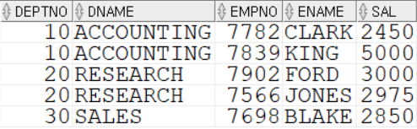
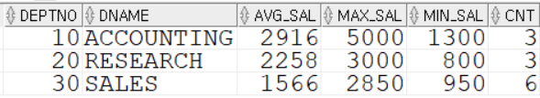
[실습] SQL 작성
3. 조인
11 / 35
[실습1] 급여가 2000초과인 사원들의 부서 정보, 사원 정보를 아래와 같이 출력하는 SQL 문을 작성하시오.
[실습2] 각 부서별 평균 급여, 최대 급여, 최소 급여, 사원수를 출력하는 SQL문을 작성하시오.

Slide 12
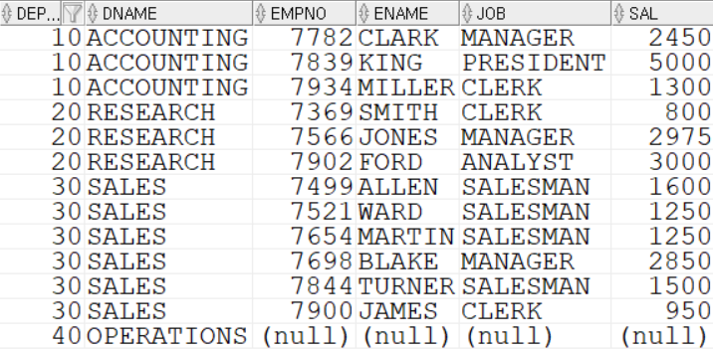
[실습] SQL 작성
3. 조인
12 / 35
[실습3] 모든 부서정보와 사원 정보를 아래와 같이 부서번호, 사원이름 순으로 정렬하여 출력하는 SQL문을 작성하시오.

Slide 13
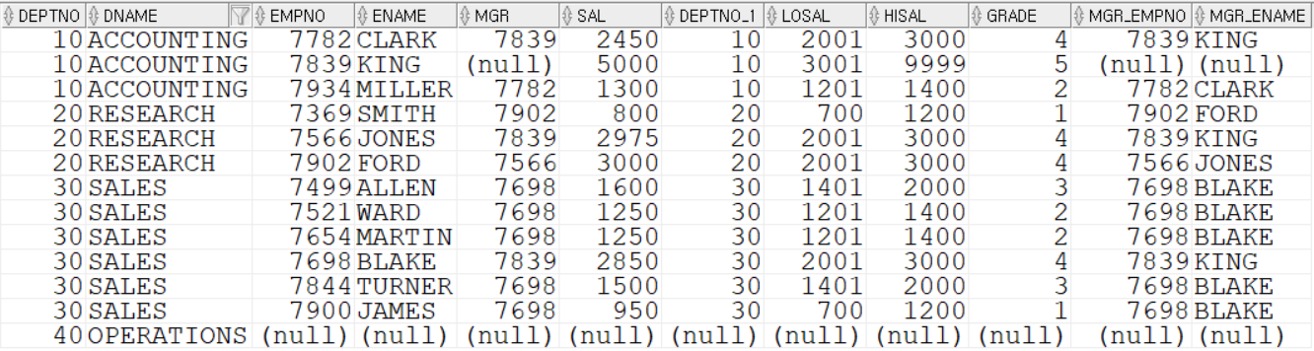
[실습] SQL 작성
3. 조인
13 / 35
[실습4] 모든 부서정보와 사원 정보, 급여등급 정보, 각 사원의 직속 상관의 정보 부서번호, 사원번호 순으로 정렬하여 출력하는 SQL문을 작성하시오.

Slide 14
서브쿼리

Slide 15
서브쿼리
서브쿼리
15 / 35
테이블에 SQL문을 실행하는 데 필요한 데이터를 추가로 조회하기 위해 SQL 문 내부에서 사용하는 SELECT 문
메인 쿼리 : 서브 쿼리의 결과값을 사용하여 기능을 수행하는 영역
특징
서브 쿼리는 연산자와 같은 비교 또는 조회 대상의 오른쪽에 놓이며 괄호로 묶어서 사용
특수한 몇몇 경우를 제외한 대부분의 서브쿼리에서는 ORDER BY 절 사용 불가
서브쿼리의 SELECT 절에 명시한 열은 메인 쿼리의 비교 대상과 같은 자료형과 같은 개수로 지정
서브 쿼리에 있는 SELECT 문의 결과 행 수는 함께 사용하는 메인쿼리의 연산자 종류와 호환가능해야 함.

Slide 16
서브쿼리
서브쿼리
16 / 35
SELECT [조회할 열]
FROM [조회할 테이블 명]
WHERE [조건식( SELECT 조회할 열
FROM 조회할 테이블 WHERE 조건식)];
서브쿼리
메인쿼리
INSERT INTO [테이블명]
SELECT 조회할 열 FROM 조회할 테이블 WHERE 조건식;
UPDATE [테이블명] SET [업데이트 컬럼]
WHERE 컬럼명= (SELECT 조회할 열 FROM 조회할 테이블
WHERE 조건식);

Slide 17
서브쿼리 – 단일행 서브 쿼리
서브쿼리
17 / 35
실행결과가 단 하나의 행으로 나오는 서브쿼리
단일행 연산자
> | >= | = | <= | < | <> | ^= | !=
[예제]
[실습] EMP 테이블에서 전체 사원의 평균 급여보다 작거나 같은 급여를 받고 있는 20번 부서의 사원 및 부서의 정보를 구하는 SQL 문을 작성하시오.

Slide 18
서브쿼리 – 다중행 서브 쿼리
7. 서브쿼리
18 / 35
실행결과가 여러 개의 행으로 나오는 서브쿼리
다중행연산자 | 설명
IN | 메인쿼리의 데이터가 서브쿼리의 결과 중 하나라도 일치한 데이터가 있다면 TRUE
ANY | 메인쿼리의 조건식을 만족하는 서브쿼리의 결과가 하나이상이면 TRUE
ALL | 메인쿼리의 조건식을 서브쿼리의 결과 모두가 만족하면TRUE
EXISTS | 서브 쿼리의 결과가 존재하면(즉, 행이 1개 이상일 경우) TRUE
[예제]

Slide 19
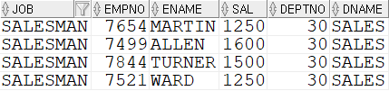
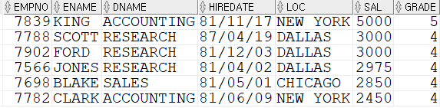
[실습] SQL 작성
서브쿼리 - 실습
19 / 35
[실습1] 전체 사원 중 ALLEN과 같은 직책인 사원들의 사원정보, 부서 정보를 다음과 같이 출력하는 SQL문을 작성하시오.
[실습2] 전체 사원의 평균 급여보다 높은 급여를 받는 사원들의 사원정보, 부서정보, 급여 등급 정보를 출력하는 SQL문을 작성하시오(단, 출력할 때 급여가 많은 순으로 정렬하되 급여가 같을 경우에는 사원 번호를 기준으로 오름차순으로 정렬하기)

Slide 20

비교할 열이 여러 개인 다중열 서브쿼리
7. 서브쿼리
20 / 35
서브쿼리의 SELECT 절에 비교할 데이터를 여러 개 지정하는 방식
[예제]

Slide 21

FROM 절에 사용하는 서브쿼리
7. 서브쿼리
21 / 35
인라인 뷰(inline view) 라고도 부름
특정 테이블 전체 데이터가 아닌 SELECT 문을 통해 일부 데이터를 먼저 추출해 온 후 별칭을 주어 사용가능
FROM 절에 직접 테이블을 명시하여 사용하기에는 테이블 내 데이터 규모가 너무 크거나 현재 작업에 불필요한 열이 너무 많아 일부 행과 일부 열만 사용하고자 할 때 유용
[예제]

Slide 22
SELECT 절에 사용하는 서브쿼리
7. 서브쿼리
22 / 35
스칼라 서브쿼리(scalar subquery) 라고도 부름
SELECT 절에 하나의 열 영역으로서 결과 출력 가능
반드시 하나의 결과만 반환하도록 작성
[예제]

Slide 23

[실습] SQL 작성
서브쿼리 - 실습
23 / 35
[실습1] 10번 부서에 근무하는 사원 중 30번 부서에는 존재하지 않는 직책을 가진 사원들의 사원정보, 부서 정보를 다음과 같이 출력하는 SQL문을 작성하시오.
[실습2] 직책이 SALESMAN인 사람들의 최고 급여보다 높은 급여를 받는 사원들의 사원정보, 급여등급 정보를 출력하는 SQL문을 작성하시오(단, 서브쿼리를 활용할 때 다중행 함수를 사용하는 방법과 사용하지 않는 방법을 통해 사원번호를 기준으로 오름차순 정렬하여 출력하시오.)

Slide 24
데이터 조작어

Slide 25


데이터 추가 - INSERT
데이터 조작어 - INSERT
25 / 35
INSERT INTO 테이블 이름 [(열 이름1,열 이름2,…열 이름N)]
VALUES (열1에 들어갈 데이터, 열2에 들어갈 데이터,……, 열N에 들어갈 데이터);
[예제]

Slide 26


데이터 추가 - INSERT
데이터 조작어 - INSERT
26 / 35
테이블에 NULL 데이터 입력하기
특정 열에 들어갈 데이터가 확정되지 않은 경우
넣을 필요가 없는 데이터
[예제]

Slide 27
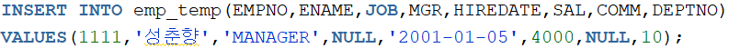
데이터 추가 - INSERT
데이터 조작어 - INSERT
27 / 35
테이블에 날짜 데이터 입력하기
YYYY-MM-DD 형식이나 YYYY/MM/DD형식 가능
TO_DATE()함수 사용하기
SYSDATE 사용하기
[예제]

Slide 28
데이터 수정 – UPDATE
데이터 조작어 - UPDATE
28 / 35
UPDATE [변경할 테이블 이름 ]
SET [변경할 열1]=[데이터], [변경할 열2]=[데이터],…[변경할 열N]=[데이터]
[WHERE 데이터를 변경할 대상 행을 선별하기 위한 조건];
[예제]

Slide 29
데이터 수정 – UPDATE
데이터 조작어 - UPDATE
29 / 35
[실습1] EMP_TEMP 테이블의 사원들 중에서 급여가 3000 이하인 사원만 추가 수당을 50으로 수정하는 SQL 문 작성하기

Slide 30
데이터 삭제 – DELETE
데이터 조작어 - DELETE
30 / 35
DELETE FROM [테이블 명]
[WHERE 삭제할 대상 행을 선별하기 위한 조건];
[예제]
[실습1] EMP_TEMP 테이블의 사원들 중에서 급여가 5000 이상인 사원을 삭제하는 SQL 문 작성하기

Slide 31
[실습] SQL 작성
데이터 조작어 - 실습
31 / 35
[실습1] 실습을 위하여 기존 테이블을 이용하여 테이블을 생성한다.
① EMP 테이블의 내용을 이용하여 EXAM_EMP 생성
② DEPT 테이블의 내용을 이용하여 EXAM_DEPT 생성
③ SALGRADE 테이블의 내용을 이용하여 EXAM_SALGRADE 생성
[실습2] 다음의 정보를 EXAM_EMP 테이블에 입력하시오.
7201 | TEST_USER1 | MANAGER | 7788 | 2016-01-02 | 4500 |  | 50
7202 | TEST_USER2 | CLERK | 7201 | 2016-02-21 | 1800 |  | 50
7203 | TEST_USER3 | ANALYST | 7201 | 2016-04-11 | 3400 |  | 60
7204 | TEST_USER4 | SALESMAN | 7201 | 2016-05-31 | 2700 | 300 | 60
7205 | TEST_USER5 | CLERK | 7201 | 2016-07-20 | 2600 |  | 70
7206 | TEST_USER6 | CLERK | 7201 | 2016-09-08 | 2600 |  | 70
7207 | TEST_USER7 | LECTURER | 7201 | 2016-10-28 | 2300 |  | 80
7208 | TEST_USER8 | STUDENT | 7201 | 2018-03-09 | 1200 |  | 80

Slide 32
[실습] SQL 작성
데이터 조작어 - 실습
32 / 35
[실습3] EXAM_EMP에 속한 사원 중 50번 부서에서 근무하는 사원들의 평균 급여보다 많은 급여를 받고 있는 사원들을 70번 부서로 옮기는 SQL 문 작성하기
[실습4] EXAM_EMP에 속한 사원 중 60번 부서의 사원 중에서 입사일이 가장 빠른 사원보다 늦게 입사한 사원의 급여를 10% 인상하고 80번 부서로 옮기는 SQL 문 작성하기
[실습5] EXAM_EMP에 속한 사원 중, 급여 등급이 5인 사원을 삭제하는 SQL문을 작성하기

Slide 33


트랜잭션(Transaction)
트랜잭션
33 / 35
A계좌 → B계좌로 100만원 이체
A계좌의 잔액을 변경하는 update 문 수행
B 계좌의 잔액을 변경하는 update 문 수행
A 계좌
B 계좌
데이터베이스
잔액 0 원
잔액 0 원

Slide 34
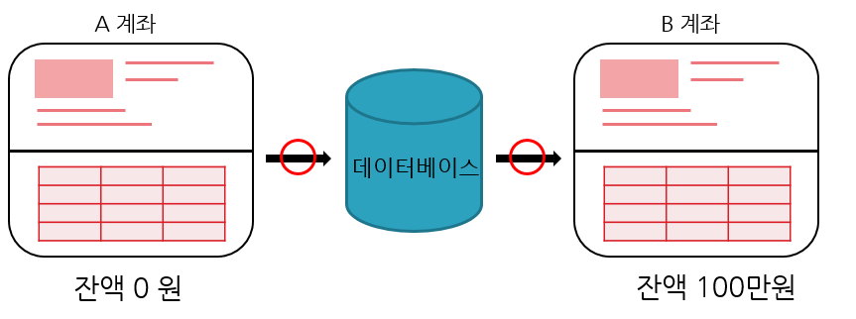
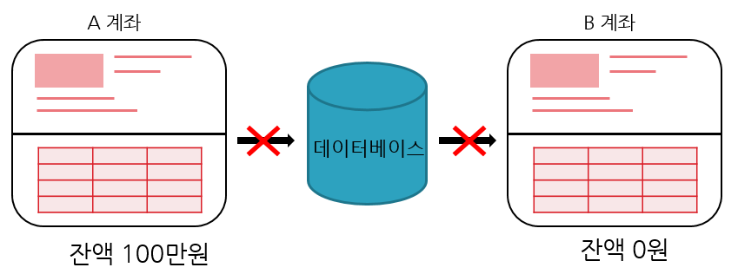
트랜잭션(Transaction)
트랜잭션
34 / 35
더 이상 분할 할 수 없는 최소 수행 단위
하나의 트랜잭션 내에 있는 여러 명령어를 한 번에 수행하여 작업을 완료하거나 아예 모두 수행하지 않는 상태로 만듦
TCL(Transaction Control Language)

Slide 35
트랜잭션 명령어
트랜잭션
35 / 35
트랜잭션 진행 중
CREATE TABLE USERTBL….
트랜잭션 취소
ROLLBACK
트랜잭션 반영
COMMIT
트랜잭션 종료
새로운 트랜잭션 시작
INSERT(……);
UPDATE(…..);
DELETE(……);
ROLLBACK;
작업취소
트랜잭션 종료
트랜잭션 진행 중
INSERT(……);
UPDATE(…..);
DELETE(……);
COMMIT;
작업반영
트랜잭션 종료

